Slide 1
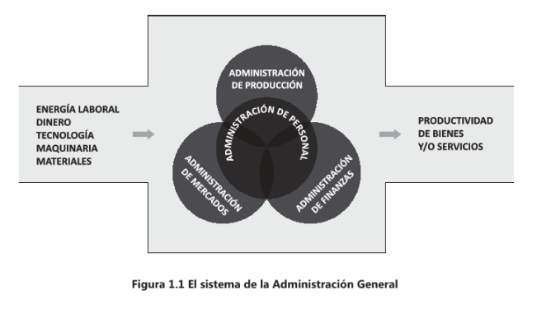
La Gestión del Talento Humano

Slide 2
La Gestión del Talento Humano

Slide 3
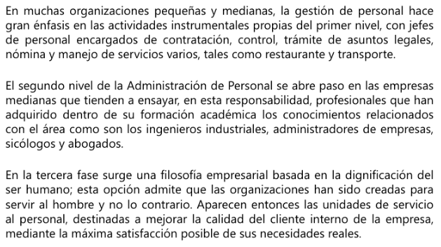

Slide 4
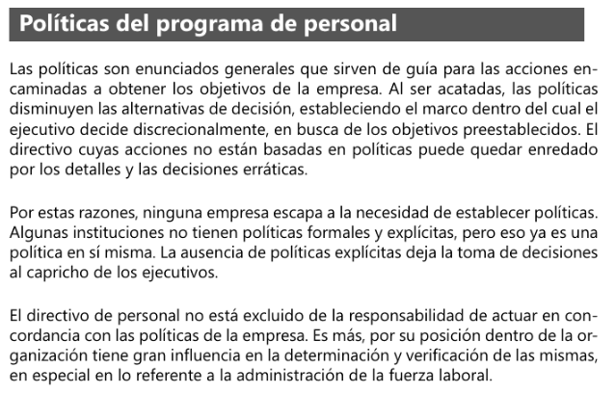

Slide 5
Propongamos algunos ejemplos:

Slide 6
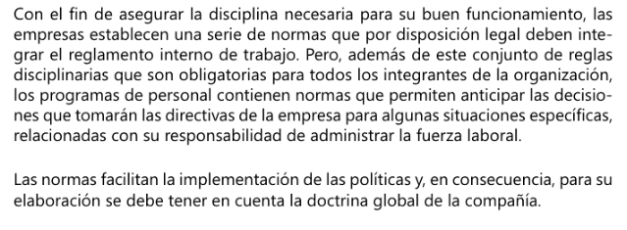
Normas

Slide 7
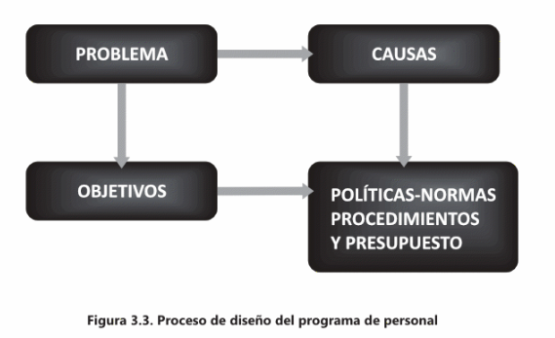

Slide 8
Gestión de Talento Humano (concepto)
Es la responsable de la dimensión humana en la organización y sus funciones son:
Contratar personas que cumplan con las competencias necesarias para ejercer un cargo.
Capacitar a los empleados.
Proporcionar los mecanismos y ambientes necesarios que propicien la motivación y la productividad en la organización.

Slide 9
Responsabilidades
Apoyar la gestión de la compañía
Representar a los empleados

Slide 10
Importancia
Genera ambientes favorables que propician motivación, compromiso y productividad.
Identifica las necesidades de las personas para encaminar programas.
Capacita y desarrolla a los empleados continuamente.
Diseña e implementa programas de bienestar a los empleados.
Apoya las decisiones que toma la gerencia.

Slide 11
Funciones
Reclutamiento y selección
Contratación Inducción
Capacitación
Evaluación del desempeño
Motivación
Desvinculación
Bienestar
Remuneración

Slide 12
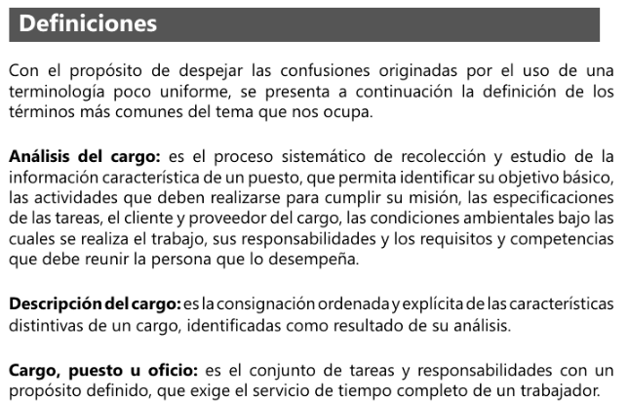
RECLUTAMIENTO

Slide 14
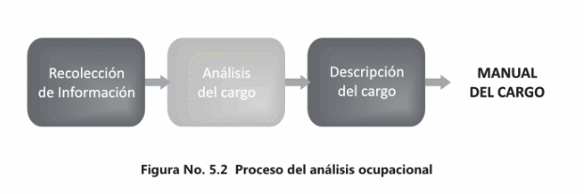

Slide 15
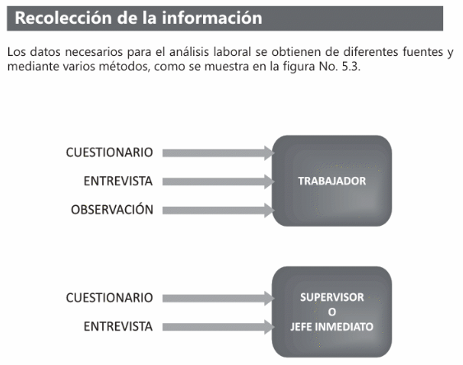

Slide 16
PASOS
PLANEAR: los analistas que se requieren, los materiales que se necesitan, el tiempo necesario, el presupuesto
ORGANIZAR: comprar los materiales, organizar el cronograma de trabajo, capacitar los analistas, sensibilizar los trabajadores, preparar los cuestionarios
EJECUTAR: desarrollar el cronograma, preparar borrador, revisar con jefe inmediato
CONTROL: realizar ajustes necesarios, preparar el borrador definitivo, presentar al gerente para aprobación

Slide 17
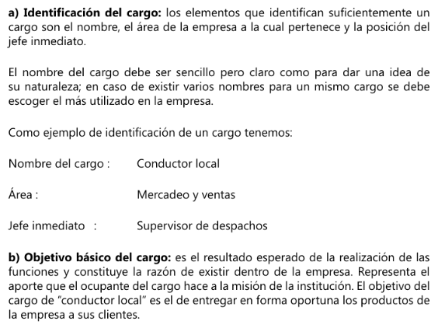
El Manual

Slide 18
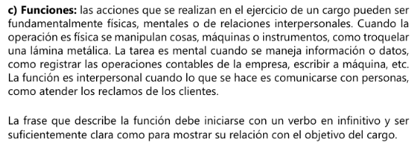

Slide 19
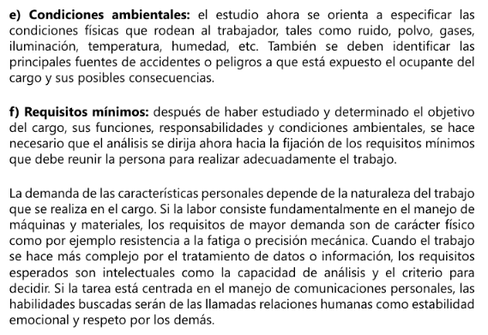

Slide 20
Requisitos del cargo
Nivel de Educación: Estudios de bachillerato completo, técnico laboral o profesional en Ventas y Mercadeo, ó estudiante universitario de últimos semestres de Administración de Empresas o Mercadeo
Otros cursos
Experiencia Laboral: Mínimo un (1) año en empresas similares. Conocimientos: Ventas, estrategias comerciales, atención de clientes.
Competencias: ver mapa de competencias
Actitudes: Responsabilidad, amabilidad, puntualidad, organización, honestidad.
Otros Aspectos: Disponibilidad para viajar, presentación personal, lugar de residencia, sexo, edad, medio de trasporte, manejo de ingles

Slide 21
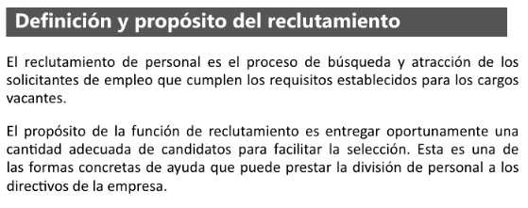

Slide 22
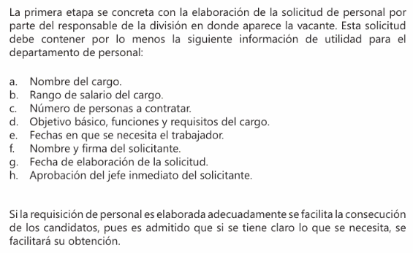
Requisición de personal

Slide 23
El propio personal
El archivo de solicitudes
Organizaciones educativas
Asociaciones profesionales
Sindicatos
Agencias de empleo
Empresas de servicios temporales
Organizaciones comunitarias
Familiares o amigos de los trabajadores

Slide 24
Comunicación oral (personal o telefónica)
Comunicación escrita (email, boletín, cartelera)
Anuncio radial
Aviso de prensa
Internet (bolsas de empleo, redes sociales)
otros

Slide 25
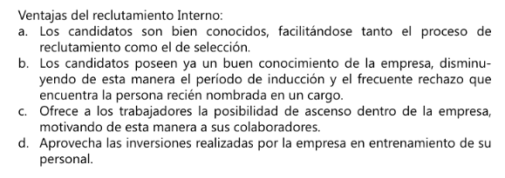

Slide 26
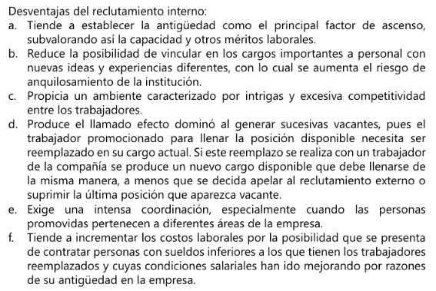

Slide 27
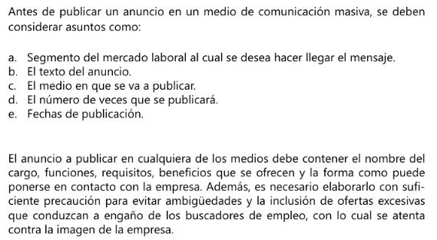
La Convocatoria

Slide 28
Verificación de requisitos y referencias
Educación: CONSEJO PROFESIONAL NACIONAL DE INGENIERIA Y AFINES- COPNIA www.copnia.gov.co / CONSEJO NACIONAL DE TÉCNICOS ELECTRICISTAS- CONTE www.conte.org.co / CONSEJO NACIONAL DE ADMINISTRACIÓN DE EMPRESAS- CPAE www.cpae.gov.co CONSEJO NACIONAL DE INGENIERÍAS ELÉCTRICA, MECÁNICA Y PROFESIONES AFINES www.consejoprofesional.org.co
Experiencia: departamento de recursos humanos de la empresa relacionada
Antecedentes: judiciales, disciplinarios y fiscales - policía, procuraduría, fiscalía

Slide 29
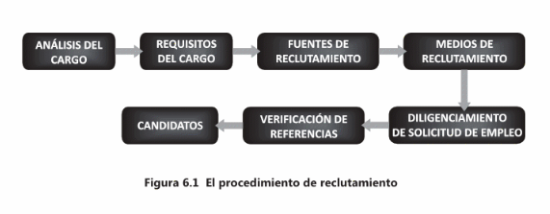
ARCHIVO DE HOJAS DE VIDA
BASE DE DATOS DE PERSONAL

